Slide 1

Medewerkerskengetallen 2018-2022
Brussel / 13.09.23

Slide 2

Medewerkerskengetallen 2018-2022
Steekproef
Kenmerken van personeelsbestand
Leeftijdskenmerken
Diensttijdkenmerken
Opleidingskenmerken
Functiekenmerken
Verzuimkenmerken
Loopbaanonderbrekende kenmerken
Productiviteitskenmerken
Stroomkenmerken
Geslachts- en diversiteitskenmerken

Slide 3
1. Steekproef
212 voorzieningen uit 4 sectoren
Het personeelsbestand is met ruim 9% gegroeid sinds 2018.

Slide 4
1. Steekproef
Jeugdhulp en gezinsondersteuning: 48% van de sector

Slide 5
1. Steekproef
Kinderopvang
Ondersteuning van personen met een handicap
Centra ambulante revalidatie

Slide 6
Medewerkerskengetallen 2018-2022
Steekproef
Kenmerken van personeelsbestand
Leeftijdskenmerken
Diensttijdkenmerken
Opleidingskenmerken
Functiekenmerken
Verzuimkenmerken
Loopbaanonderbrekende kenmerken
Productiviteitskenmerken
Stroomkenmerken
Geslachts- en diversiteitskenmerken

Slide 7
2. Kenmerken van het personeelsbestand
Enkele cijfers over het contractueel personeelsbestand:
Hoeveel personeelsleden omvat de steekproef?
→ 1.844 extra jobs op 4 jaar

Slide 8
2. Kenmerken van het personeelsbestand
Ratio’s o.b.v. contractueel personeelsbestand:
  Personeelsuitbreiding: Hoe is de omvang van het personeelsbestand geëvolueerd?
  Deeltijdfactor: De verhouding tussen het aantal VTE’s en het aantal medewerkers geeft de gemiddelde jobtime per werknemer.
  Deeltijdverdeling: Welk aandeel van het personeelsbestand (in koppen) werkt deeltijds?
  Flexibele arbeidsratio: Welk aandeel van de VTE’s werkt deeltijds?
  Kernbestandfactor: Welk aandeel van het personeelsbestand heeft een contract van onbepaalde duur?

Slide 9
2. Kenmerken van het personeelsbestand
Personeelsuitbreiding
De aangroei van het personeelsbestand vertraagt.
Geaggregeerd: globaal cijfer alsof de steekproef bestaat uit 1 grote voorziening
Mediaan: de middelste waarde uit de steekproef in een rangschikking van hoog naar laag

Slide 10
2. Kenmerken van het personeelsbestand
Deeltijdfactor
De gemiddelde jobtime van een werknemer bedraagt bijna 82%.
100 werknemers staan voor 82 VTE.

Slide 11
2. Kenmerken van het personeelsbestand
Deeltijdfactor per sector
JG scoort duidelijk hoger dan KO en CAR, dus minder deeltijds werk in JG.

Slide 12
2. Kenmerken van het personeelsbestand
Deeltijdverdeling
Deeltijds werk neemt terug toe.

Slide 13
2. Kenmerken van het personeelsbestand
Deeltijdverdeling per sector
50% deeltijdsen in de sector JG en 66% in de sector KO.

Slide 14
2. Kenmerken van het personeelsbestand
Deeltijdverdeling volgens geslacht
Ruim 63% van de vrouwen werkt deeltijds,
38% van de mannen.

Slide 15
2. Kenmerken van het personeelsbestand
Deeltijdverdeling volgens leeftijd
Ruim 60% deeltijdsen tussen 35 en 54 jaar.

Slide 16
2. Kenmerken van het personeelsbestand
Flexibele arbeidsratio
Bijna 50% van de VTE werkt deeltijds.

Slide 17
2. Kenmerken van het personeelsbestand
Kernbestandfactor
Aandeel contracten onbepaalde duur neemt toe tot ruim 87%.

Slide 18
2. Kenmerken van het personeelsbestand
Kernbestandfactor per sector

Slide 19
2. Kenmerken van het personeelsbestand
Kernbestandfactor volgens leeftijd

Slide 20
2. Kenmerken van het personeelsbestand
Ratio’s: contractueel personeelsbestand versus actieve personeelsleden
  Deeltijdfactor
  Deeltijdverdeling

Slide 21
2. Kenmerken van het personeelsbestand
Enkele cijfers
88,7% van het contractueel personeelsbestand was op 31/12/2022 echt aan het werk.

Slide 22
2. Kenmerken van het personeelsbestand
Activiteitsgraad per sector

Slide 23
2. Kenmerken van het personeelsbestand
Reden verschil contractueel versus actief aantal VTE
Door tijdskrediet waren eind 2022 432 VTE afwezig. Door ziekte waren 1.115 VTE afwezig en door zwangerschap nog eens 434 VTE.

Slide 24
2. Kenmerken van het personeelsbestand
Deeltijdfactor
De deeltijdfactor op basis van de reële activiteitsgraad ligt 2,5% lager.

Slide 25
2. Kenmerken van het personeelsbestand
Deeltijdverdeling
Het aantal deeltijdse werknemers ligt in realiteit 7% hoger dan wat blijkt uit de contractuele gegevens.
Eind 2022 werkte bijna 66% van de actieve werknemers deeltijds.

Slide 26
Medewerkerskengetallen 2018-2022
Steekproef
Kenmerken van personeelsbestand
Leeftijdskenmerken
Diensttijdkenmerken
Opleidingskenmerken
Functiekenmerken
Verzuimkenmerken
Loopbaanonderbrekende kenmerken
Productiviteitskenmerken
Stroomkenmerken
Geslachts- en diversiteitskenmerken

Slide 27
3. Leeftijdskenmerken
Gemiddelde leeftijd
De gemiddelde leeftijd blijft stabiel op 40,5 jaar.

Slide 28
3. Leeftijdskenmerken
Gemiddelde leeftijd per sector

Slide 29
3. Leeftijdskenmerken
Leeftijdsverdeling

Slide 30
3. Leeftijdskenmerken
Leeftijdsverdeling in koppen
Het aandeel van de categorie 55+ daalt voor het eerst.

Slide 31
3. Leeftijdskenmerken
Leeftijdsverdeling – evolutie aandeel 50+ per sector
De afname van het aandeel 50+ zet zich verder.

Slide 32
3. Leeftijdskenmerken
Leeftijdsverdeling – evolutie aandeel 50+ per sector

Slide 33
3. Leeftijdskenmerken
Aantal werknemers per leeftijdscategorie – 2018

Slide 34
3. Leeftijdskenmerken
Aantal werknemers per leeftijdscategorie – 2022
De voorbije 4 jaar de grootste toename in de categorieën 55+.
Ter vergelijking: het totaal aantal werknemers steeg met 7,2%.
+18%
+40%

Slide 35
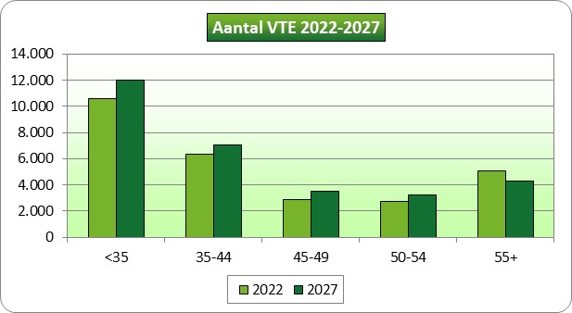
3. Leeftijdskenmerken
Projectie naar 2027

Slide 36
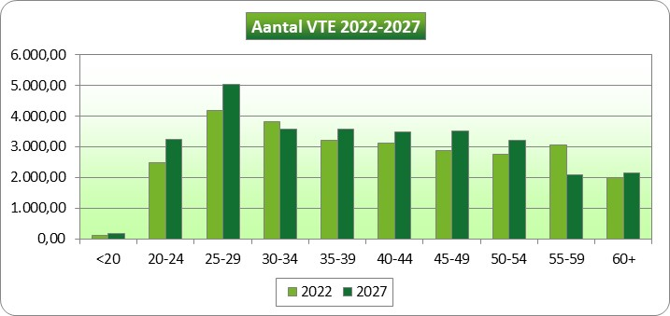
3. Leeftijdskenmerken
Projectie naar 2027

Slide 37
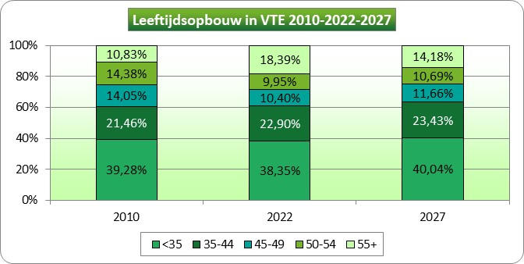
3. Leeftijdskenmerken
Projectie naar 2027

Slide 38
Medewerkerskengetallen 2018-2022
Steekproef
Kenmerken van personeelsbestand
Leeftijdskenmerken
Diensttijdkenmerken
Opleidingskenmerken
Functiekenmerken
Verzuimkenmerken
Loopbaanonderbrekende kenmerken
Productiviteitskenmerken
Stroomkenmerken
Geslachts- en diversiteitskenmerken

Slide 39
4. Diensttijdkenmerken
Dienstanciënniteit = aantal dienstjaren in de eigen voorziening
Het personeel heeft een gemiddelde dienstanciënniteit van 11 jaar.

Slide 40
4. Diensttijdkenmerken
Gemiddelde dienstanciënniteit per sector
De gemiddelde dienstanciënniteit ligt hoger in de sector OPH.

Slide 41
4. Diensttijdkenmerken
Opbouw dienstanciënniteit in koppen
21% van het personeelsbestand heeft een dienstanciënniteit
van meer dan 20 jaar en 45% minder dan 5 jaar.

Slide 42
4. Diensttijdkenmerken
Baremieke anciënniteit = geldelijke anciënniteit
De gemiddelde baremieke anciënniteit bedraagt eind 2022 16 jaar. Deze waarde is opnieuw licht gedaald.

Slide 43
4. Diensttijdkenmerken
Gemiddelde baremieke anciënniteit per sector

Slide 44
4. Diensttijdkenmerken
Opbouw baremieke anciënniteit in koppen
De groep met een baremieke anciënniteit groter dan 20 jaar vertegenwoordigt 36% van het personeelsbestand.

Slide 45
Medewerkerskengetallen 2018-2022
Steekproef
Kenmerken van personeelsbestand
Leeftijdskenmerken
Diensttijdkenmerken
Opleidingskenmerken
Functiekenmerken
Verzuimkenmerken
Loopbaanonderbrekende kenmerken
Productiviteitskenmerken
Stroomkenmerken
Geslachts- en diversiteitskenmerken

Slide 46
5. Opleidingskenmerken
Opleidingsniveau

Slide 47
5. Opleidingskenmerken
Opleidingsniveau per sector

Slide 48
5. Opleidingskenmerken
Opleidingspercentage
De tijd die gespendeerd wordt aan opleiding zit terug op het niveau van 2019.

Slide 49
5. Opleidingskenmerken
Ratio i.v.m. educatief verlof
Het aandeel educatief verlof blijft stabiel.

Slide 50
Medewerkerskengetallen 2018-2022
Steekproef
Kenmerken van personeelsbestand
Leeftijdskenmerken
Diensttijdkenmerken
Opleidingskenmerken
Functiekenmerken
Verzuimkenmerken
Loopbaanonderbrekende kenmerken
Productiviteitskenmerken
Stroomkenmerken
Geslachts- en diversiteitskenmerken

Slide 51
6. Functiekenmerken
Functieclassificatie
Verdere verschuiving ten gunste van directe zorg voor de cliënt.

Slide 52
6. Functiekenmerken
Functieclassificatie – gemiddelde leeftijd per categorie
Er is een groot verschil in gemiddelde leeftijd tussen de functiecategorieën.

Slide 53
6. Functiekenmerken
Functieclassificatie – geslacht per categorie

Slide 54
Medewerkerskengetallen 2018-2022
Steekproef
Kenmerken van personeelsbestand
Leeftijdskenmerken
Diensttijdkenmerken
Opleidingskenmerken
Functiekenmerken
Verzuimkenmerken
Loopbaanonderbrekende kenmerken
Productiviteitskenmerken
Stroomkenmerken
Geslachts- en diversiteitskenmerken

Slide 55
7. Verzuimkenmerken
Arbeidsverzuim
15,7% van de uurcapaciteit gaat naar arbeidsverzuim.
In 2022 verdere toename van het arbeidsverzuim.

Slide 56
7. Verzuimkenmerken
Arbeidsverzuim per sector
De sector KO heeft het hoogste percentage arbeidsverzuim.

Slide 57
7. Verzuimkenmerken
Uitsplitsing arbeidsverzuim
75,2% van het arbeidsverzuim bestaat uit ziekteverzuim,
19,8% is verzuim wegens zwangerschap.

Slide 58
7. Verzuimkenmerken
Ziekteverzuim
11,8% van de uurcapaciteit gaat naar ziekteverzuim.
Sterke toename kort ziekteverzuim.

Slide 59
7. Verzuimkenmerken
Ziekteverzuim – aandeel in uurcapaciteit per sector
Toename van het ziekteverzuim in alle sectoren.

Slide 60
7. Verzuimkenmerken
Verzuim wegens arbeidsongevallen

Slide 61
7. Verzuimkenmerken
Verzuim wegens zwangerschap

Slide 62
Medewerkerskengetallen 2018-2022
Steekproef
Kenmerken van personeelsbestand
Leeftijdskenmerken
Diensttijdkenmerken
Opleidingskenmerken
Functiekenmerken
Verzuimkenmerken
Loopbaanonderbrekende kenmerken
Productiviteitskenmerken
Stroomkenmerken
Geslachts- en diversiteitskenmerken

Slide 63
8. Loopbaanonderbrekende kenmerken
Types loopbaanonderbreking
Toename thematisch verlof en afname tijdskrediet

Slide 64
8. Loopbaanonderbrekende kenmerken
Ratio’s i.v.m. loopbaanonderbreking
20% van het personeelsbestand nam thematisch verlof of tijdskrediet.

Slide 65
8. Loopbaanonderbrekende kenmerken
Tijdskrediet – aandeel per sector

Slide 66
Medewerkerskengetallen 2018-2022
Steekproef
Kenmerken van personeelsbestand
Leeftijdskenmerken
Diensttijdkenmerken
Opleidingskenmerken
Functiekenmerken
Verzuimkenmerken
Loopbaanonderbrekende kenmerken
Productiviteitskenmerken
Stroomkenmerken
Geslachts- en diversiteitskenmerken

Slide 67
9. Productiviteitskenmerken
Productiviteit – gewerkte dagen per VTE
1 VTE werkt ongeveer 198 dagen per jaar.

Slide 68
9. Productiviteitskenmerken
Prestatiegraad – gepresteerde uren / uurcapaciteit
76% van de theoretische uurcapaciteit wordt werkelijk gepresteerd. Rekening houdend met minimum 20 dagen verlof en 10 wettelijke feestdagen wordt 87% van de beschikbare uren gepresteerd.

Slide 69
9. Productiviteitskenmerken
Prestatiegraad – gepresteerde uren / VTE

Slide 70
Medewerkerskengetallen 2018-2022
Steekproef
Kenmerken van personeelsbestand
Leeftijdskenmerken
Diensttijdkenmerken
Opleidingskenmerken
Functiekenmerken
Verzuimkenmerken
Loopbaanonderbrekende kenmerken
Productiviteitskenmerken
Stroomkenmerken
Geslachts- en diversiteitskenmerken

Slide 71
10. Stroomkenmerken
In- en uitstroom
Ruim 6.000 personeelswissels op 1 jaar.

Slide 72
10. Stroomkenmerken
Instroom
Uitstroom

Slide 73
10. Stroomkenmerken
Ratio’s i.v.m. stroomkenmerken

Slide 74
10. Stroomkenmerken
Uitsplitsing verloop

Slide 75
10. Stroomkenmerken
Naar welke sector stroomt men uit? (onvolledige gegevens)

Slide 76
10. Stroomkenmerken
Uittredeleeftijd
Gemiddeld stopt men op 62,2 jaar met werken.

Slide 77
10. Stroomkenmerken
Stelsel van werkloosheid met bedrijfstoeslag
Het percentage personen in SWT daalt verder.

Slide 78
10. Stroomkenmerken
Jobstudenten (onvolledige gegevens)

Slide 79
Medewerkerskengetallen 2018-2022
Steekproef
Kenmerken van personeelsbestand
Leeftijdskenmerken
Diensttijdkenmerken
Opleidingskenmerken
Functiekenmerken
Verzuimkenmerken
Loopbaanonderbrekende kenmerken
Productiviteitskenmerken
Stroomkenmerken
Geslachts- en diversiteitskenmerken

Slide 80
11. Geslachts- en diversiteitskenmerken
Man/vrouw-verdeling
Gemiddeld werken er 18% mannen en 82% vrouwen in de sectoren.

Slide 81
11. Geslachts- en diversiteitskenmerken
Man/vrouw-verdeling – per sector in 2022

Slide 82
11. Geslachts- en diversiteitskenmerken
Aantal werknemers per leeftijdscategorie – uitgesplitst volgens geslacht – 2018

Slide 83
11. Geslachts- en diversiteitskenmerken
Aantal werknemers per leeftijdscategorie – uitgesplitst volgens geslacht – 2022

Slide 84
11. Geslachts- en diversiteitskenmerken
Diversiteitsmix

Slide 85
11. Geslachts- en diversiteitskenmerken
Diversiteitsmix – per sector in 2022
49% van de voorzieningen heeft werknemer(s) met migratieachtergrond in dienst.
Sector KO heeft de hoogste vertegenwoordiging.

Slide 86

Dank aan alle voorzieningen die meewerkten aan de medewerkerskengetallen!
Hopelijk zorgen de resultaten voor veel inspiratie bij het personeelsbeleid.

